Slide 1
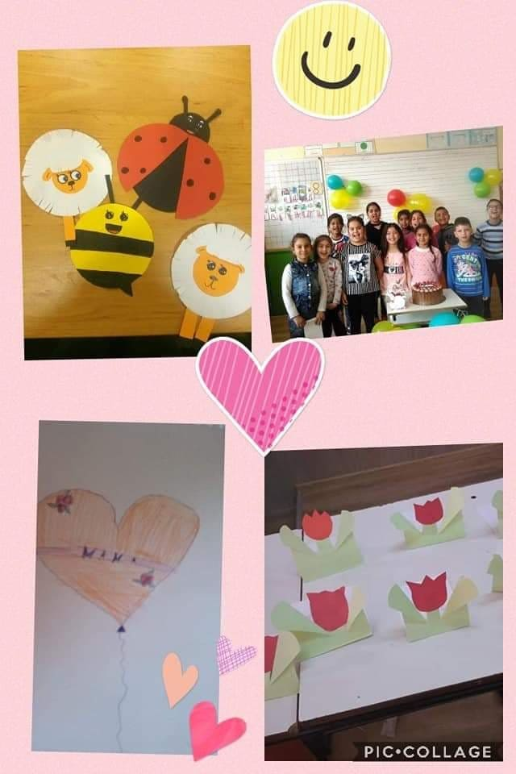
Теми 13 maй 2020г.
Български език и литература
Български език и литература
Математика
Музика

Slide 2
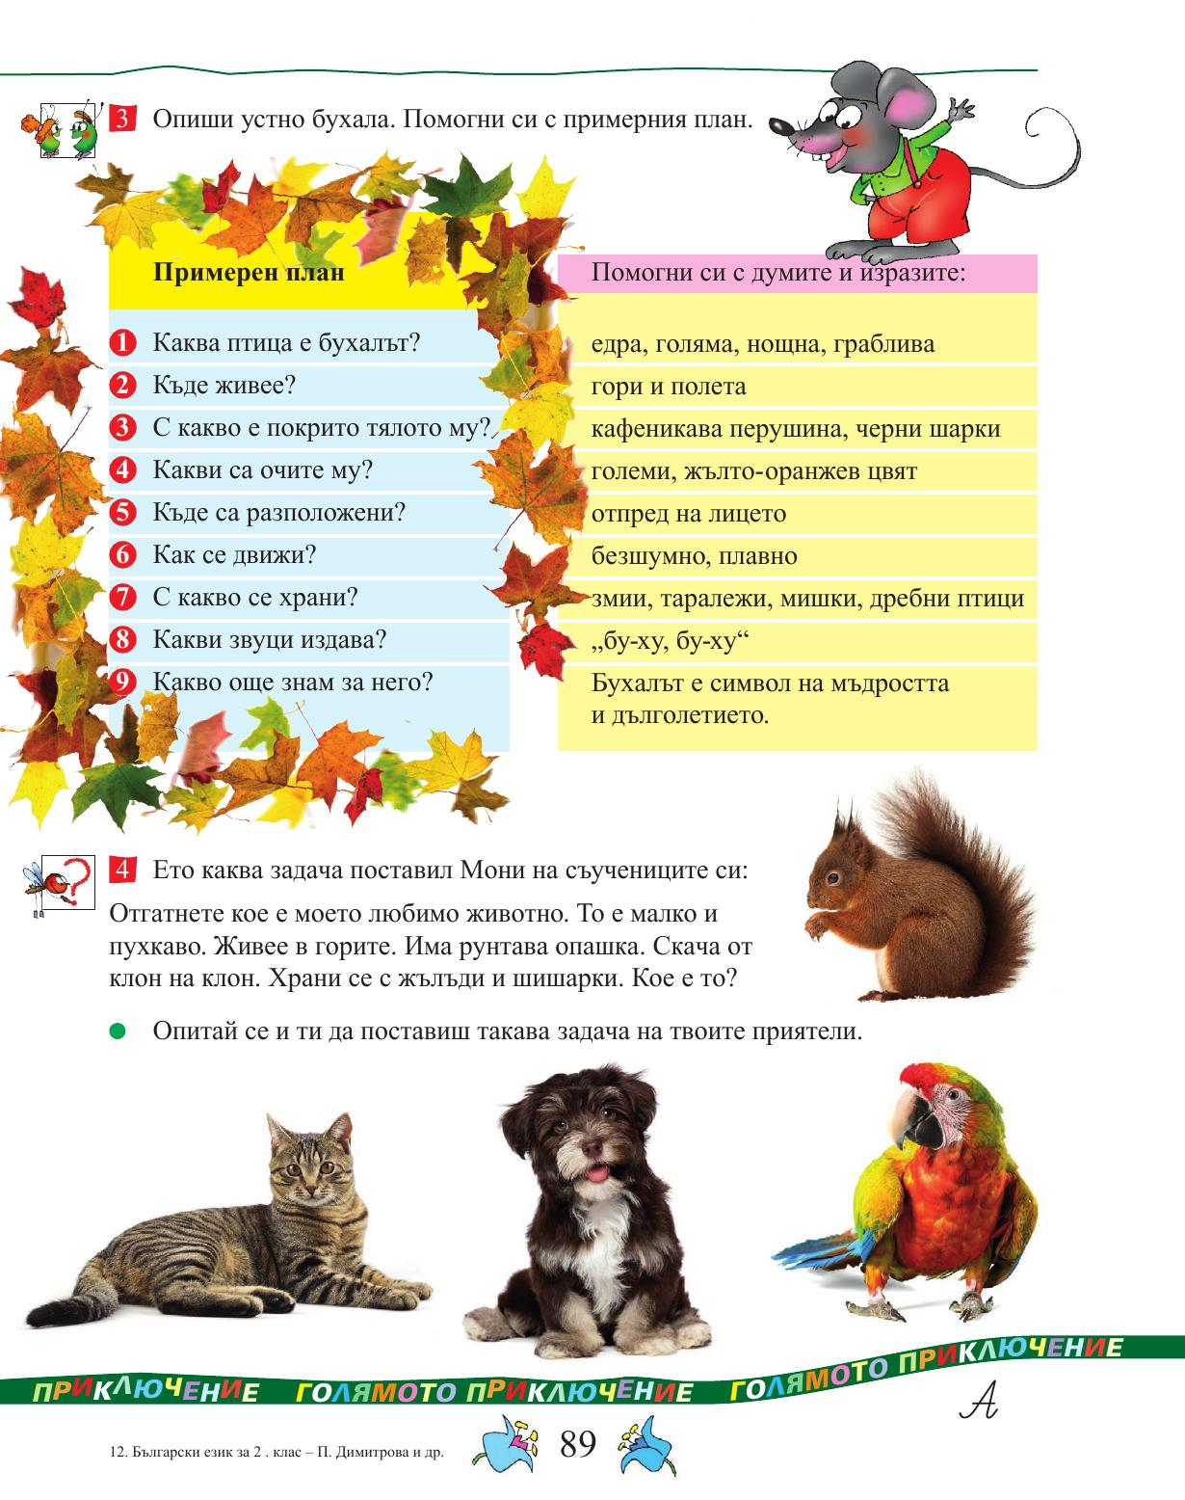
Български език и литература
Мога да описвам животно

Slide 3
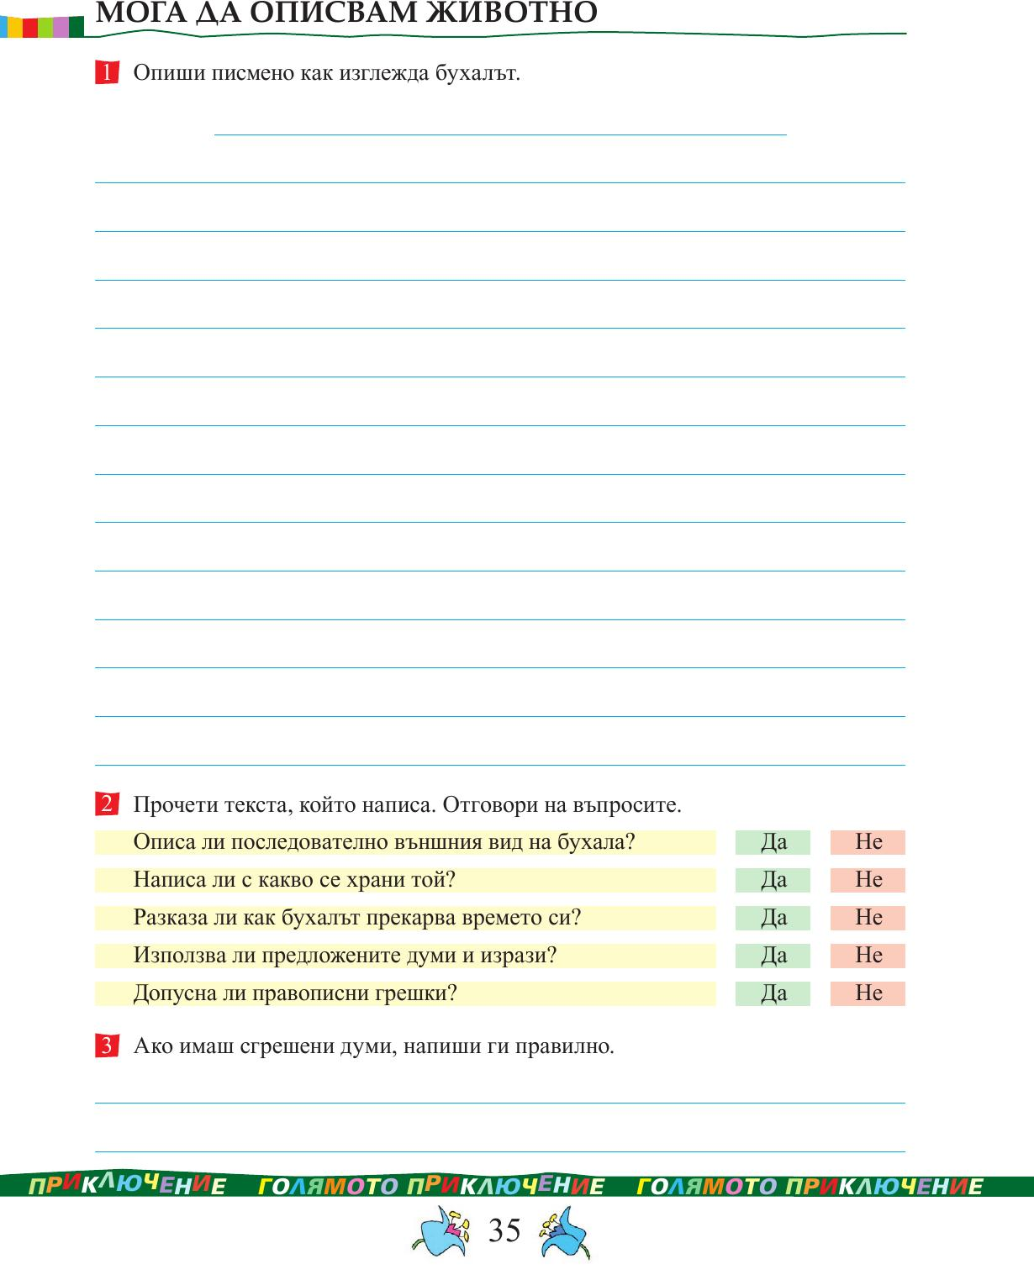
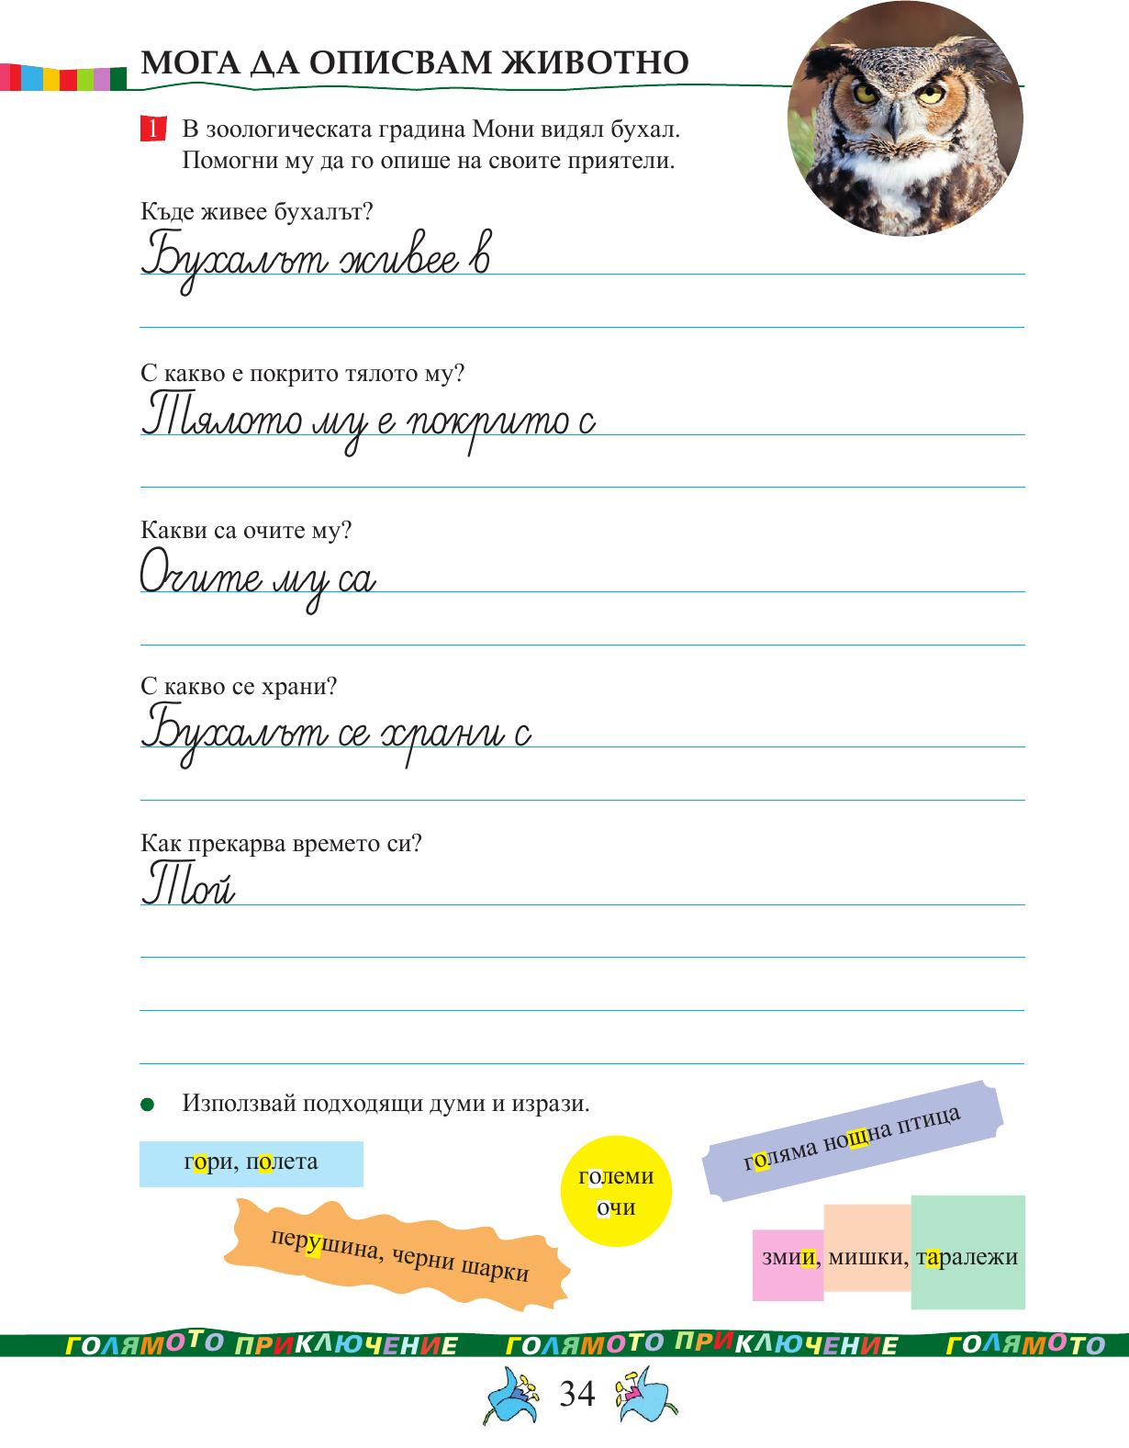
Български език и литература
Мога да описвам животно
.

Slide 4
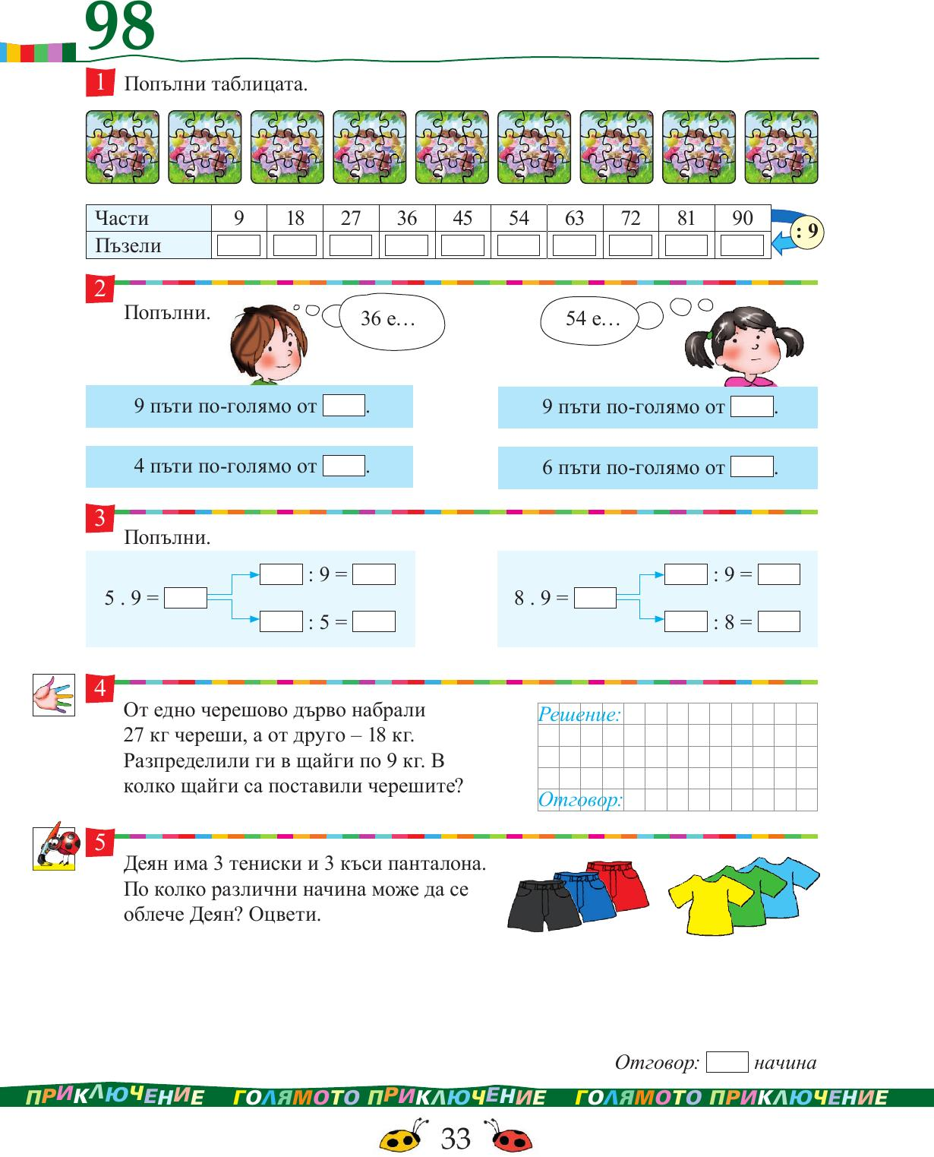
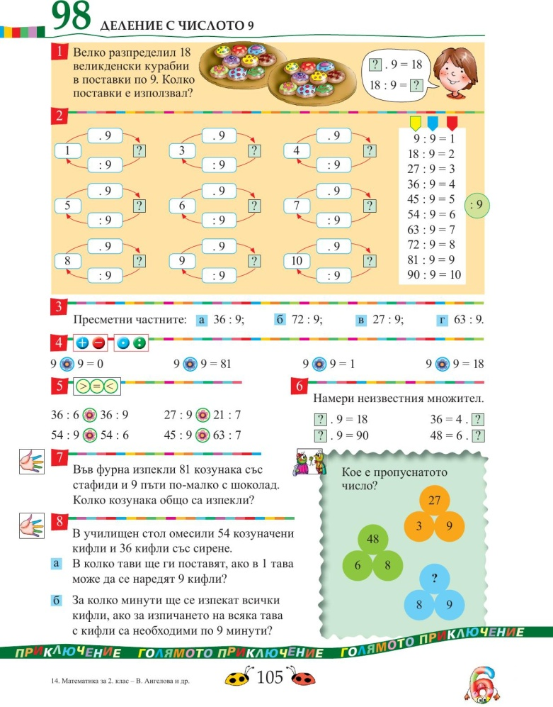
Математика- УРОК 98 Деление с числото 9
ИЗГЛЕДАЙ ФИЛМЧЕТО!Реши задачите от учебника,листа и сборника
https://www.youtube.com/watch?v=k4Y_dL-zp8c

Slide 5
МУЗИКА
МЕЧТИ https://www.youtube.com/watch?v=0nYixPd3P5c

